Slide 1
Logika dla prawników
Pytania o logikę
Dr Maciej Pichlak
Uniwersytet Wrocławski
Katedra Teorii i Filozofii Prawa
Pokój 302A | maciej.pichlak@uwr.edu.pl
https://prawo.uni.wroc.pl/user/12147

Slide 2
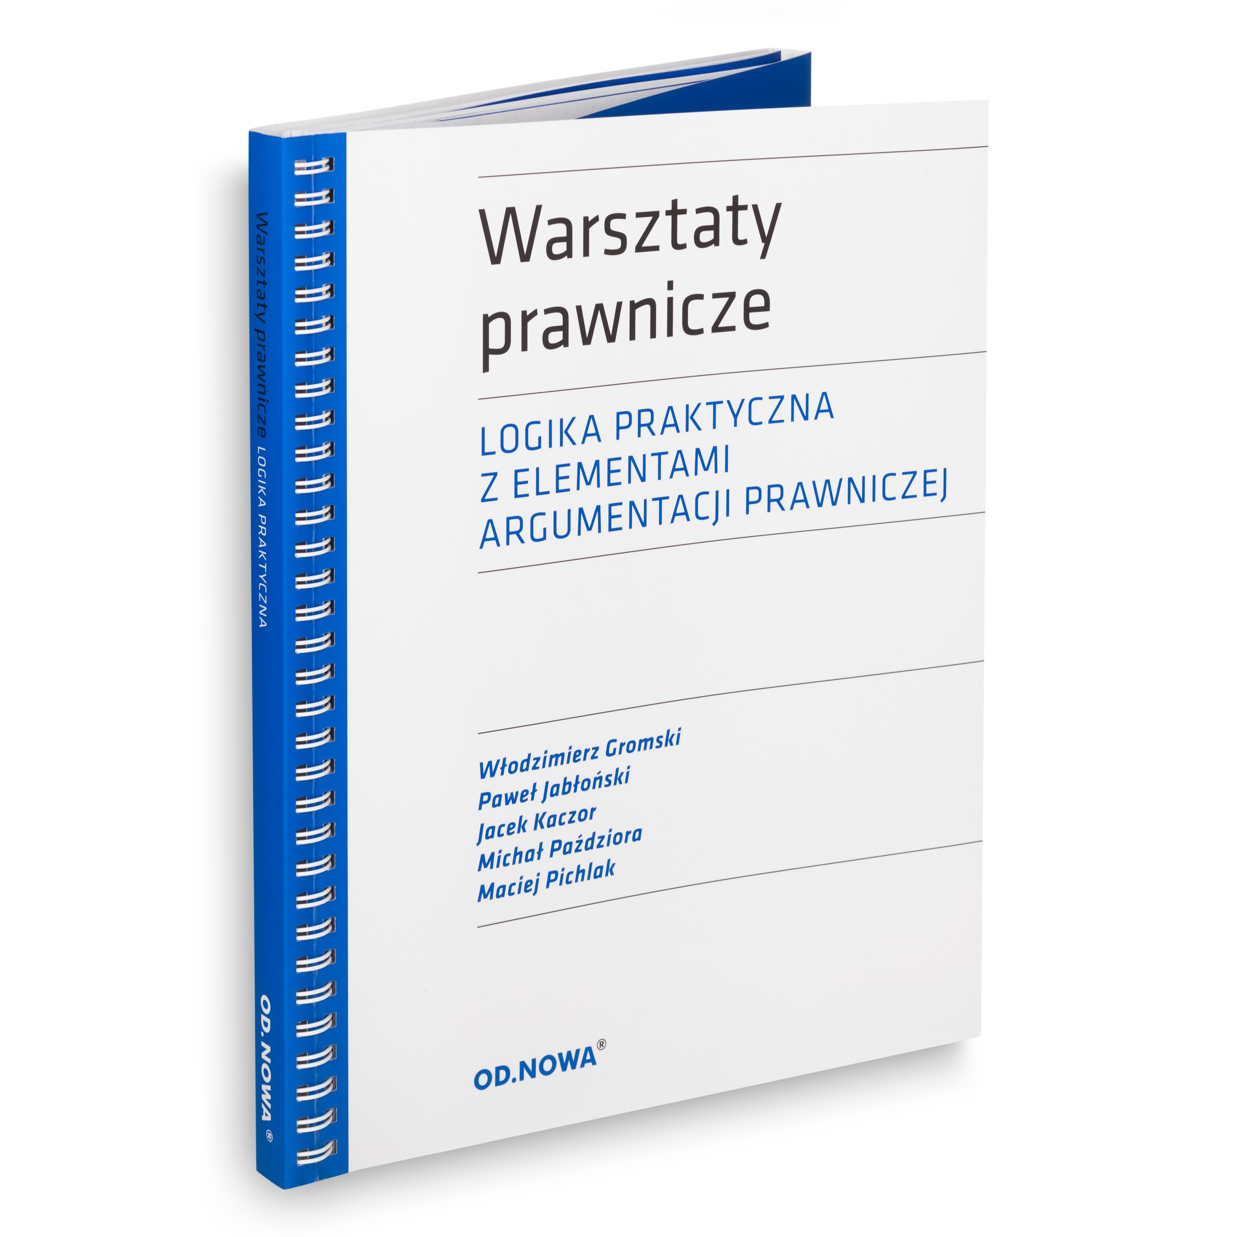
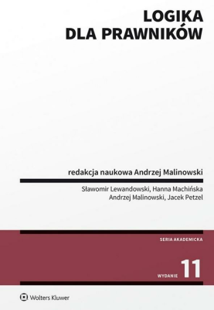
Literatura
Prezentacje, zadania, zagadnienia do egzaminu: https://prawo.uni.wroc.pl/user/12147/students-resources

Slide 3
Tak na logikę…
Mam o 100 złotych więcej niż ty.
Ile masz ty, skoro razem mamy 110 złotych?

Slide 4
Kto ma klucze?
Wokół stołu siedzą: mama, tata, babcia, dziadek, ciocia, wujek i kuzynka. Wszyscy szukają kluczy.
Mama: To wujek ma klucze.
Tata: Nie, to dziadek lub kuzynka.
Babcia: No dobrze, to ja je mam.
Dziadek: Na mnie nie patrzcie, ja ich nie mam.
Ciocia: Babcia nie może ich mieć, to ja je mam.
Wujek: O nie, to mama lub tata je mają.
Kuzynka: Wiem, że tylko jedno z was powiedziało prawdę.

Slide 5
Kodeks karny:
Art. 226 §1. Kto znieważa funkcjonariusza publicznego albo osobę do pomocy mu przybraną, podczas i w związku z pełnieniem obowiązków służbowych, podlega grzywnie, karze ograniczenia wolności albo pozbawienia wolności do roku.

Slide 6
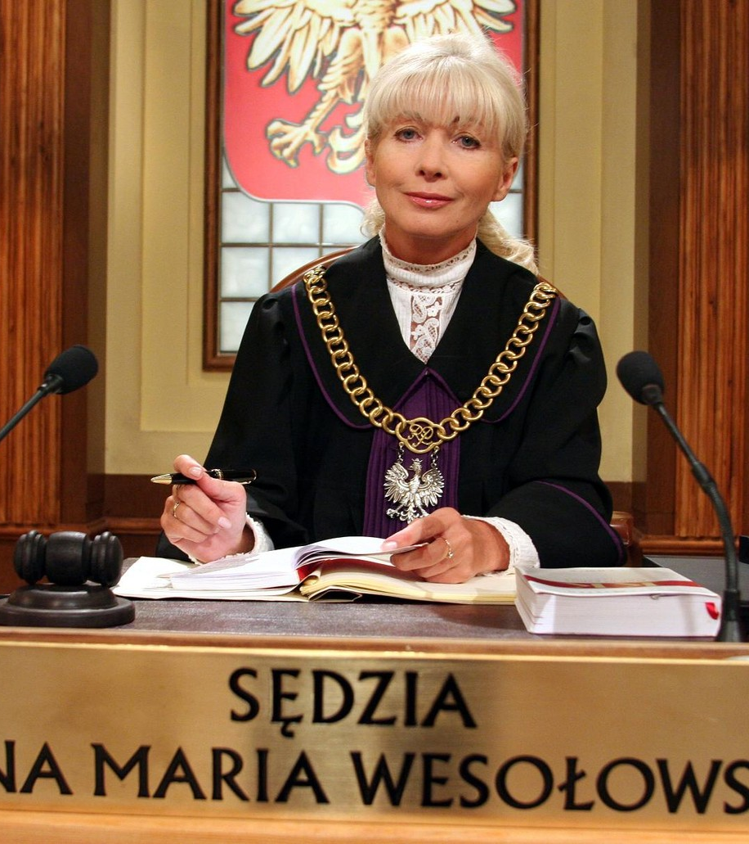
„Zdaniem sądu niewiarygodne jest twierdzenie oskarżonego, że znalezione w domu kołpaki kupił. Doświadczenie życiowe i zawodowe Sądu pozwala przyjąć, że złodziej nie kupuje takich rzeczy jak kołpaki, nawet po okazyjnych cenach, bowiem może je ukraść całkiem za darmo”.

Slide 7
Pojęcie logiki
Porządek rzeczywistości
LOGOS
Znak, język
Rozum

Slide 8
Działy logiki
Trzy podstawowe działy logiki współczesnej
(możliwość ich przyporządkowania do trzech znaczeń wyrażenia Logos)
Semiotyka (wiedza o języku)
Teoria argumentacji
Ogólna metodologia nauk

Slide 9
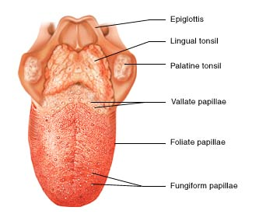
Wiedza o języku

Slide 10
Semiotyka
Nauka o znakach – język jako system znaków
Semantyka (znak – znaczenie)
Syntaktyka (znak – znak)
Pragmatyka (znak – praktyka użycia)
Podstawowe „komponenty” wypowiedzi językowych:
nazwy;
zdania;
funktory.

Slide 11
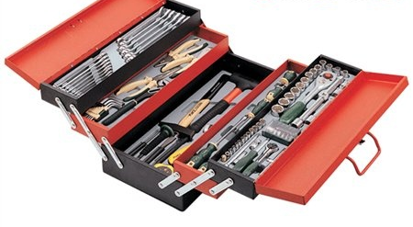
Komentarz: pojęcie języka
„Język jest to system obejmujący wyznaczony przez pewne reguły zbiór znaków słownych, znaków, z którymi odpowiednie reguły nakazują wiązać myśli określonego typu, a inne reguły określają dopuszczalny sposób wiązania tych znaków w wyrażenia złożone.”
Z. Ziembiński, Logika praktyczna
Techniczne ujęcie języka –
język jako „skrzynka z narzędziami”

Slide 12
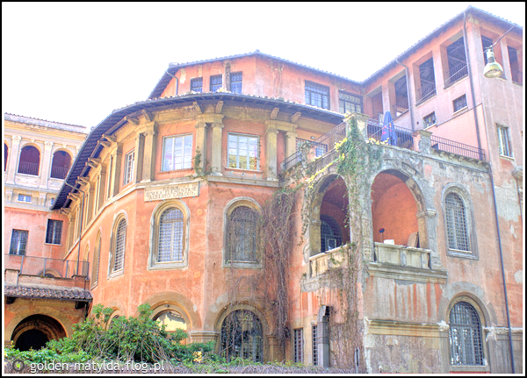
Odmienna perspektywa
„Język w ogóle nie jest instrumentem, nie jest narzędziem. Narzędzie jest bowiem – z istoty – czymś, czego użycie można opanować: narzędzie możemy wziąć do ręki i odłożyć, gdy już spełniło swoje zadanie. […] We wszelkiej naszej wiedzy o nas samych i o świecie jesteśmy już raczej ogarnięci przez język, przez nasz własny język. Wychowujemy się, poznajemy świat, poznajemy ludzi i w końcu poznajemy nas samych, ucząc się mówić. […]
W rzeczywistości jesteśmy zawsze już zadomowieni w języku tak jak w świecie”
H.G. Gadamer, Człowiek i język

Slide 13
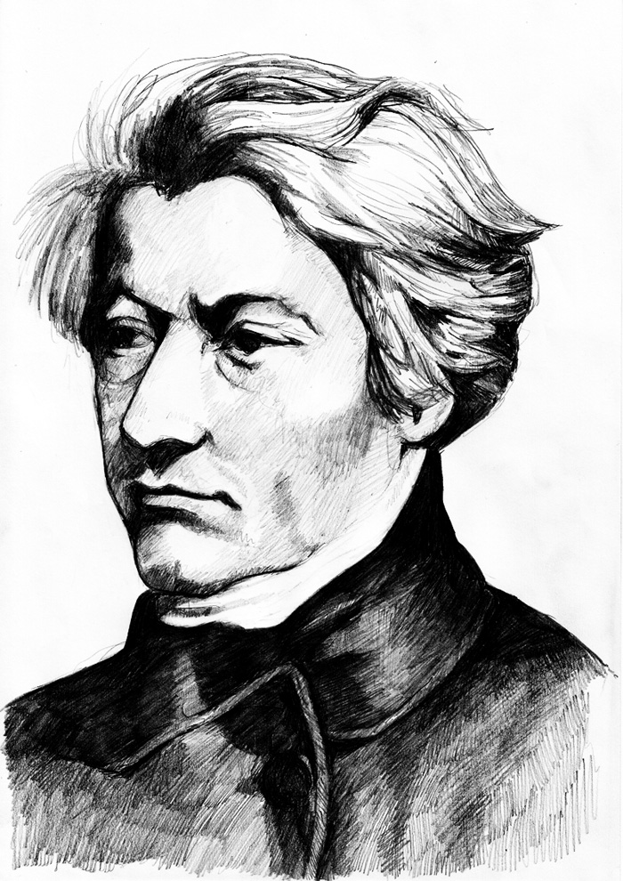
Performatywny wymiar języka
Teraz na świat wylewam ten kielich trucizny,
Żrąca jest i paląca mojej gorycz mowy,
Gorycz wyssana ze krwi i z łez mej ojczyzny,
Niech zrze i pali, nie was, lecz wasze okowy.
A. Mickiewicz, Do przyjaciół Moskali

Slide 14
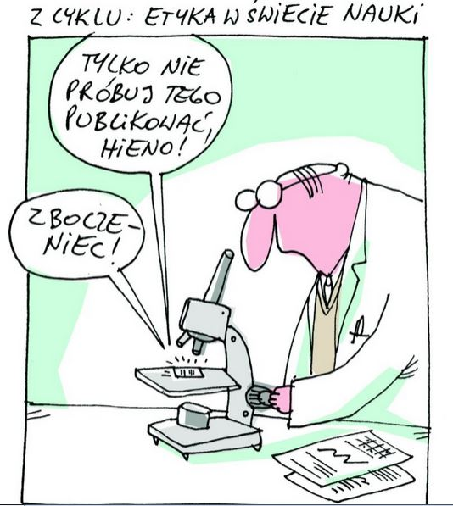
Ogólna metodologia nauk

Slide 15
Ogólna metodologia nauk
Wiedza o umiejętnościach wykorzystywanych przy pracy badawczej, takich np. jak:
definiowanie
klasyfikowanie
wnioskowanie
uzasadnianie twierdzeń
wysuwanie i testowanie hipotez

Slide 16
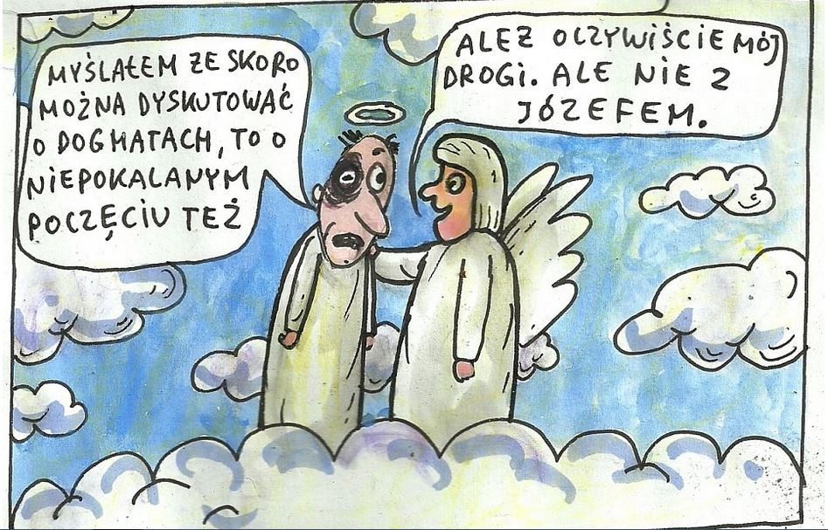
Teoria argumentacji

Slide 17
Porządek wykładów
Pytania o logikę
Pojęcie i budowa argumentu
Zasady racjonalnej dyskusji
Elementy logiki prawniczej
Varia

